Slide 1

排序算法复习课
(Sorting algorithm)

Slide 2
排序算法考点
1.了解排序的概念
2.初步掌握冒泡排序算法
3.初步掌握选择排序算法
4.初步掌握选择排序算法和冒泡排序算法的程序实现方法

Slide 3
忆一忆
概念：
冒泡排序：在一列数据中把_______的数据逐次________________的一种排序技术。
9
j-1
5
j
较小
8
向上推移
6
j-1
2
j

Slide 4
2.程序块实现
For i = 1 To _____
For j = _____ To ____Step-1
If a(j) ______a(j - 1) Then
t=a(j):a(j)=a(j-1):a(j-1)=t
End If
Next j
Next i
n - 1
n
i+1
<

Slide 5
3.原型分析
技巧
1） “外循环”：
2） “内循环”：
3） “if条件”：
冒泡排序的总加工趟数
如何填写
根据
以一趟为例，得出j跟i的关系
如何填写
如何填写
根据
“升序”或“降序”

Slide 6
试一试
变式一：从上往下沉泡，降序
a(1)
9
j
For i=____To____Step -1
For j=____To ______
If__________ Then
t=a(j+1):a(j+1)=a(j):a(j)=t
End If
Next j
Next i
a(2)
5
j+1
a(3)
8
a(4)
6
j
a(5)
i
2
j+1

Slide 7
变式二：
升序
a(1)
i
9
For i=____To_____
For j=_____To _____
If____________ Then
t=a(i):a(i)=a(j):a(j)=t
End If
Next j
Next i
a(2)
5
j
a(3)
8
a(4)
6
a(5)
2
j

Slide 8
试一试
变式一：从上往下沉泡，降序
a(1)
9
j
2
For i=____To____Step -1
For j=____To ______
If__________ Then
t=a(j+1):a(j+1)=a(j):a(j)=t
End If
Next j
Next i
n
1
i-1
a(2)
5
j+1
a(j)<a(j+1)
a(3)
8
a(4)
6
j
a(5)
i
2
j+1

Slide 9
变式二：
不相邻比较，升序
a(1)
i
9
1
n-1
For i=____To_____
For j=_____To _____
If____________ Then
t=a(i):a(i)=a(j):a(j)=t
End If
Next j
Next i
i+1
n
a(2)
5
j
a(i)>a(j)
a(3)
8
a(4)
6
a(5)
2
j

Slide 10
忆一忆
概念：
选择排序：在参加排序数组的所有元素中找出___________数据的元素，使它与第_____个元素中的数据相互交换位置。然后再在余下的元素中找出最小(或最大)数据的元素，与第_____个元素中的数据相互交换位置。以此类推，直到所有元素成为一个有序的序列。
最小(或最大)
1
2

Slide 11
2.程序块实现
For i = 1 To n-1
______
For j = i+1 To n
If d(k)>d(j) Then ______
Next j
If _______ Then
temp = d(i): d(i) = d(k): d(k) = temp
End If
Next i
k = i
k=j
k<>i

Slide 12
3.原型分析
为什么要引入k这个变量？
找最大/最小值：
k
1）
交换位置：
2）
temp = d(i)：d(i) = d(k)：d(k) = temp

Slide 13
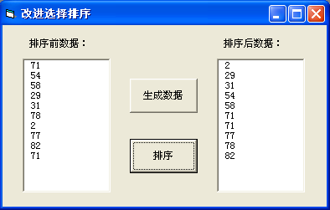
试一试
改进的排序算法：在数组的所有元素中找出最小和最大数据的元素，然后将这两个元素分别与第一个和最后一个元素交换数据，在余下的元素中找出最小和最大数据的元素，分别与第二个和倒数第二个元素交换数据，以此类推，直到所有数据按升序排列

Slide 14
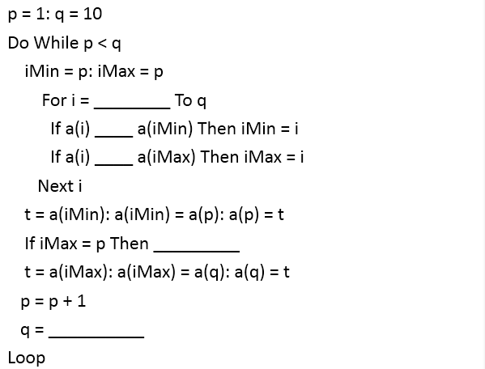
p
9 6 1 3 2
‘p为起始下标，
q为终止下标
p+1
iMax
iMin
<
‘找最大/小值的下标，并赋值给iMin、iMax
>
iMax=iMin
‘特殊情况即降序时
q-1
‘p和q的范围逐渐向里靠拢

Slide 15
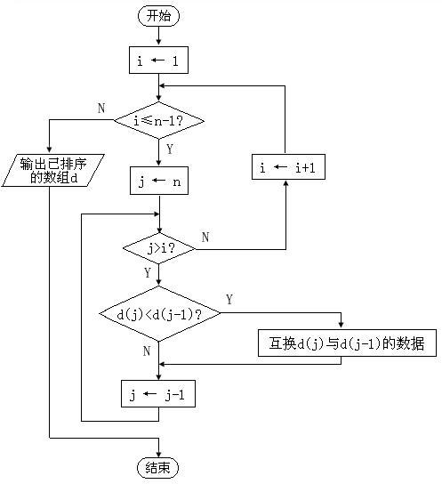
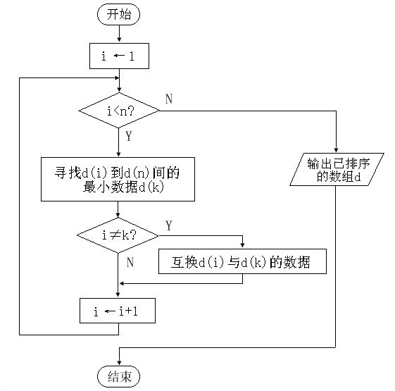
区分与判断
比较和交换？
代表性代码？

Slide 16
区分与判断
冒泡：边比较边交换，相邻数比较
“a(j) 与a(j - 1)”比较的条件表达式
选择： ，先找最大/小值再交换
“If d(k)<d(j)” 和“If k<>i” 类似代码
两种排序比较的次数一样多，都是_____________
选择排序比冒泡排序交换的次数要________（多/少）
先比较后交换
n*(n-1)/2
少

Slide 17
小结与作业
两种排序算法的基本思想、代码段
两种排序算法的原型分析
两种排序算法的基础变型或优化
两种排序算法的区分和判断
作业：任务单中的课后作业

